Slide 1
«Выдающиеся деятели русской культуры XIX в. на Ставрополье»
Подготовила: учитель истории Винникова А.В.

Slide 2
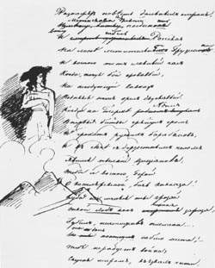
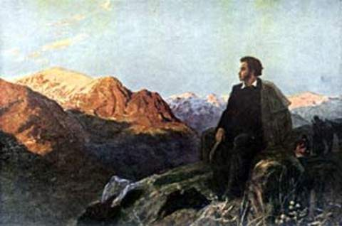
А. С. ПУШКИН
О ПРИРОДЕ КАВКАЗА
Кавказские впечатления А.С. Пушкина служили темами для многих его произведений.
Рукопись поэмы А.С. Пушкина
“Кавказский пленник”
Пушкин на Кавказе

Slide 3
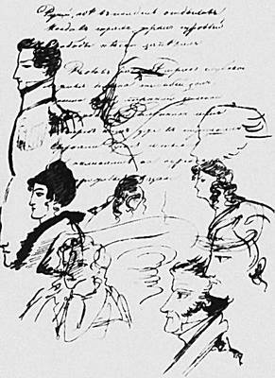
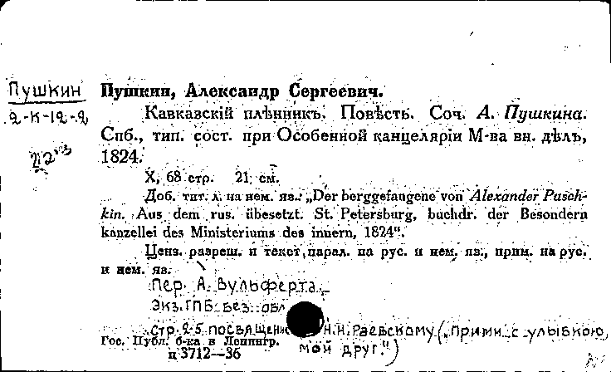
«Кавказский пленник»

Slide 4
Памятник А.С. Пушкину в Ставрополе

Slide 5
«Путешествие в Арзрум», 1829 год

Slide 6
М.И. Глинка опера «Руслан и Людмила»

Slide 7
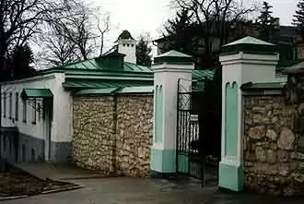
А.А. Алябьев – первый композитор, посетивший Кавказ
Пятигорск, Дом-музей А.А. Алябьева

Slide 8
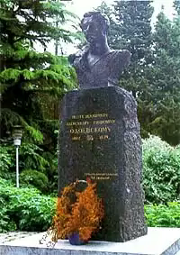
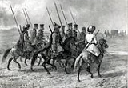
Декабристы на Кавказе
Памятник А.И. Одоевскому
на Кавказе

Slide 9
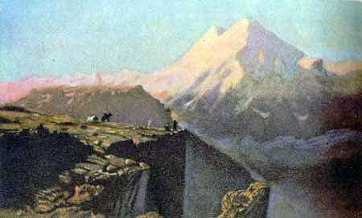
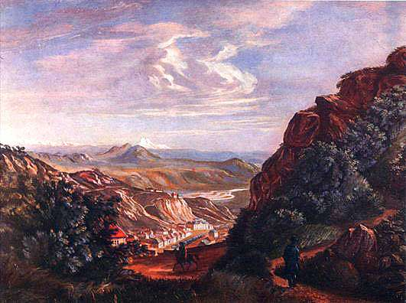
КАВКАЗ В ТВОРЧЕСТВЕ М.Ю. ЛЕРМОНТОВА
М.Ю. Лермонтов Вид на гору Эльбрус
Горы навсегда покорили сердце поэта своей могучей красотой и величественностью.
М.Ю. Лермонтов Вид Пятигорска

Slide 10
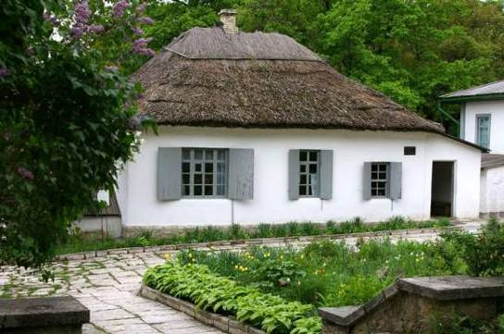
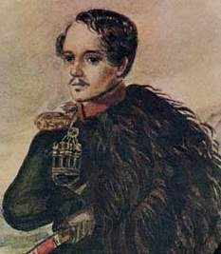
М. Ю. ЛЕРМОНТОВ
О ПРИРОДЕ КАВКАЗА
Домик Лермонтова в Пятигорске
Природа Кавказа приковала внимание Лермонтова, он готов был «целую жизнь» сидеть и любоваться её красотой.
Лермонтов на Кавказе

Slide 11
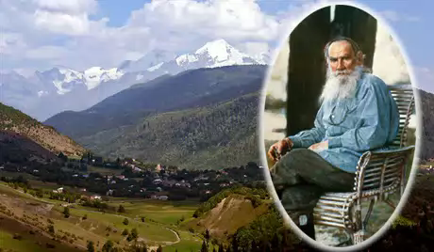
Л.Н. Толстой «Детство. Отрочество. Юность»

Slide 12
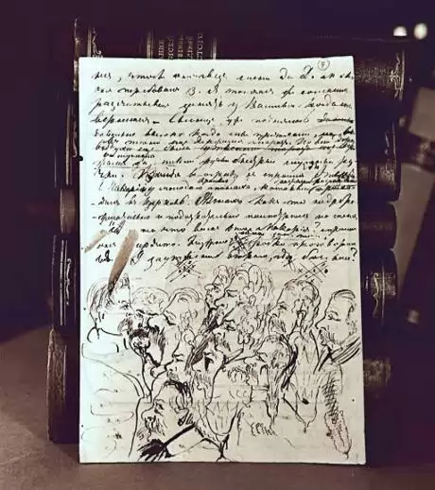
«Кавказский пленник»

Slide 13
Домашнее задание
П. 34 – читать и пересказывать

